Slide 1
Certificación de Eficiencia Energética de Edificaciones
Aurelio M. Ferreira | Ultragaz

Slide 2
AGENDA
ENERGÍA Y EFICIENCIA: EL CASO BRASILEÑO
EDIFICACIONES EFICIENTES
CONCLUSIONES Y DESAFÍOS DEL GAS LP

Slide 3
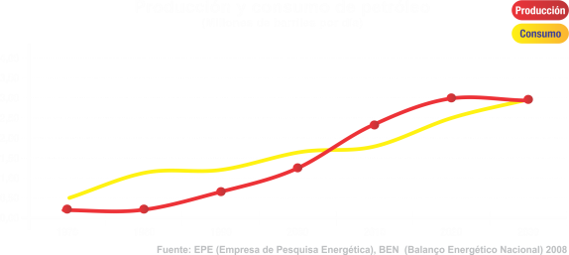
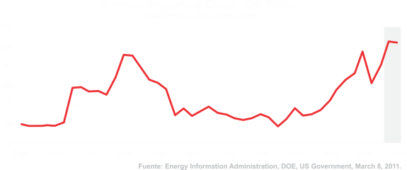
RAZONES HISTÓRICAS DEL USO DE ENERGÍA ELÉCTRICA
EN BRASIL
CRISIS DEL PETRÓLEO, EN 1973 E 1979:
subida global de precios;
balance de pagos deficiente;
DIRECTRIZ DEL GOBIERNO:
Redución en el deficit del balance.

Slide 4
CAMBIO DE LA POLÍTICA DE OFERTA DE ENERGÉTICOS
1.
Intensificación de la
IMPLANTACIÓN DE PROGRAMAS
DE CONSERVACIÓN DE ENERGÍA:
PBE: Programa Brasileño de Etiquetaje (1984);
PROCEL: Programa de Conservación de Energía Eléctrica (1985);
CONPET: Programa Nacional de Racionalización del Uso de Derivados de Petróleo e de Gas Natural (1991);
Lei 10.295 de Eficiencia Energética con la Política Nacional de Conservación y Uso Racional de Energía (2001).
prospección de petróleo
2.
Programa Nacional
del Alcohol
3.
Aumento de la base hidroeléctrica
↑ 5 veces potencia instalada 1973 e 2005
Notes:
PBE –Aplicado a fabricantes e fornecedores

Slide 5
REGLAMENTO DE EDIFICIOS EFICIENTES
EN 2009 O MINISTERIO DE MINAS Y ENERGÍA LANZA EL PROGRAMA DE ETIQUETAJE DE EFICIENCIA ENERGÉTICA DE EDIFICACIONES COMERCIALES, DE SERVICIOS Y PUBLICOS:
Como parte del PBE en asociación con Eletrobrás, por intermedio del Procel;
Etiqueta evalúa el rendimiento energético:
2009 - edificios comerciales, de servicios y publicos;
2010 - edificios residenciales.

Slide 6
REGLAMENTO DE EDIFICIOS EFICIENTES
SINDICATO NACIONAL DE LAS EMPRESAS DISTRIBUIDORAS DE GAS LICUADO DE PETRÓLEO (SINDIGÁS) Y EL INSTITUTO DE ELECTROTÉCNICA Y ENERGÍA DE LA UNIVERSIDAD DE SÃO PAULO (IEE/USP) TRABAJAN EN ASOCIACIÓN CON OBJETIVO DE EVALUAR MEJORES PRACTICAS INTERNACIONALES Y COLABORAR PARA EL REGLAMENTO:
Conceptualizar eficiencia, transformación de energía “final” en energía “útil”;
Eficiencia Amplia: considera energía primaria;
Utilización de Gases combustible en lugar de la energía eléctrica en Brasil;
Emisiones de CO₂.

Slide 7
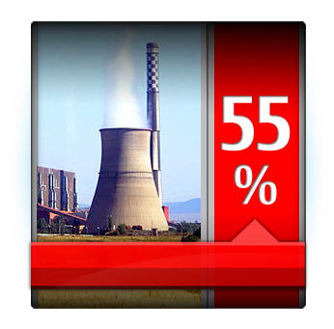
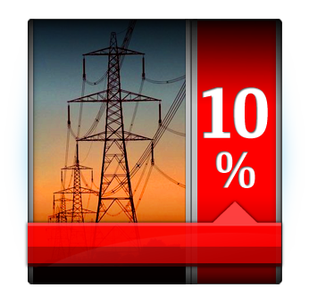
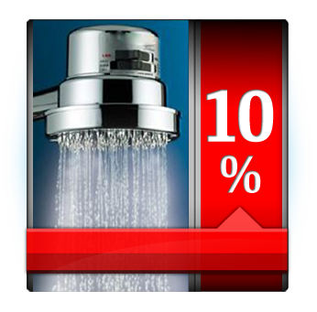
EFICIENCIA AMPLIA: TERMOELÉCTRICAS
Generación de eletricidad
Transporte y distribución
Uso final (ducha eléctrica)
PERDIDAS
PERDIDAS
PERDIDAS
ENERGÍA
Eficiencia acumulada: 36%
Notes:
EXEMPLO TERMOELETRICA ENERGIA FINAL

Slide 8
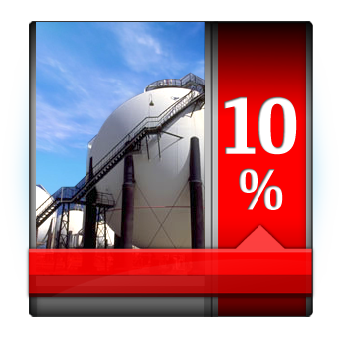
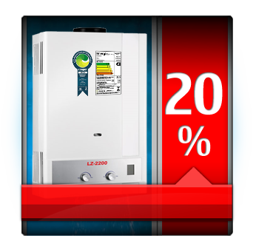
EFICIENCIA AMPLIA: CALEFACCIÓN DE AGUA CON GAS LP
Procesamiento y transporte de GLP
Uso final (calefacción a gas)
GAS LP
ENERGÍA
EXCEPCIONAL
PERDIDAS
PERDIDAS
ENERGÍA
Eficiencia acumulada: 72%
Notes:
Quebra de paradigma no Brasil – viés EE

Slide 9
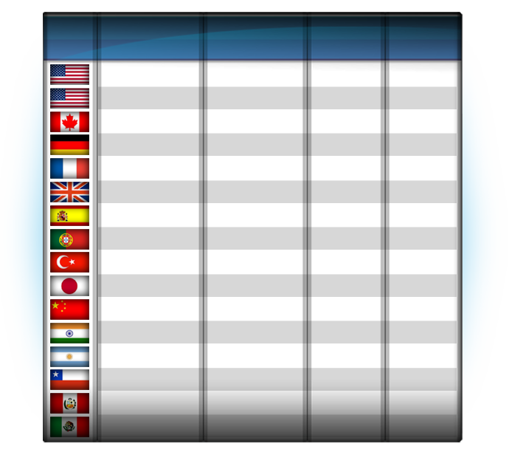
PANORAMA INTERNACIONAL: MEJORES PRACTICAS
País
Reglamento
Gases
Combustibles
Energía
Primaria
EE.UU. (ASHARE)
Requerido
Sí
No
EE.UU. (Energy)
Voluntariado
Sí
Sí
Canada
Voluntariado
Sí
Sí
Incluyen gases combustibles;
Consideran energía primaria;
Metodología basada en diversas variables:
Confort, eficiencia de los equipamientos/sistemas, región, clima, uso de edificación.
Alemania
Requerido
Sí
Sí
Francia
Requerido
Sí
Sí
Reino Unido
Requerido
Sí
Sí
España
Requerido
Sí
Sí
Portugal
Requerido
Sí
Sí
Turquia
Requerido
No
No
Japón
Voluntariado
Sí
Sí
China
Requerido
Sí
Sí
India
Requerido
Sí
Sí
Argentina
Voluntariado
Sí
No
Chile
Requerido
Sí
Sí
Perú
Voluntariado
Sí
No
México
Requerido
No
No

Slide 10
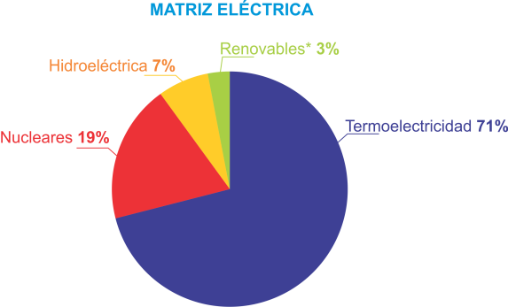
PANORAMA INTERNACIONAL
EUA | PROGRAMA ENERGY STAR
Factores de Conversión Energía Primaria
Electricidad = 3,34 Gas = 1,05
* Geotérmica, eólica, solar y residuos

Slide 11
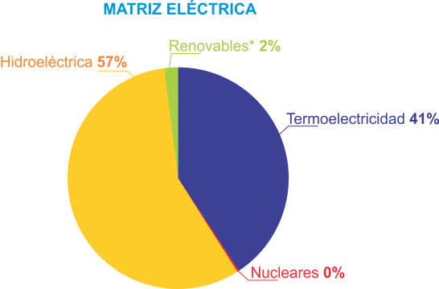
PANORAMA INTERNACIONAL
CHILE | PROGRAMA PAÍS
Factores de Conversión Energía Primaria
Electricidad = 2,0 Gas = 1,1
* Geotérmica, eólica, solar y residuos

Slide 12
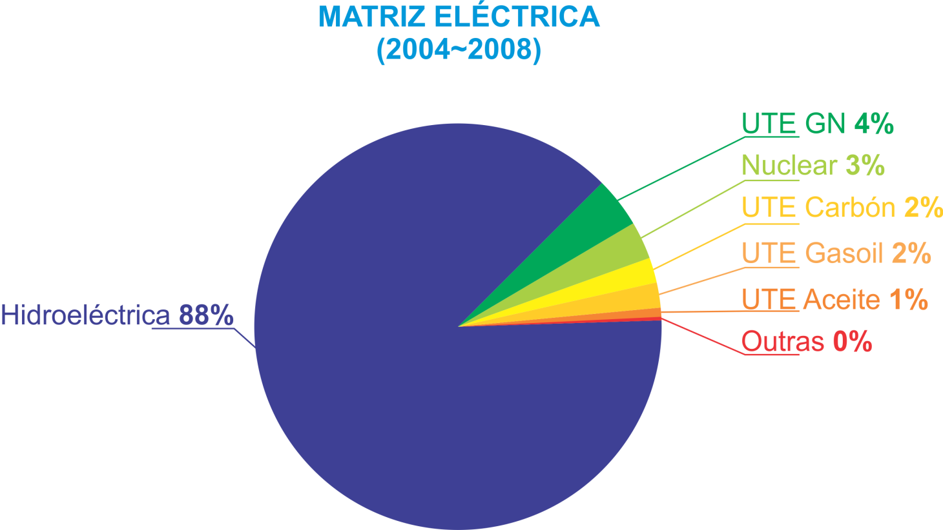
EFICIENCIA AMPLIA: CASO BRASILEÑO
BRASIL
Factores de Conversión Energía Primaria
Electricidad = 1,69 Gas = 1,05
Fuente: Adaptación propia desde EPE, 2009.

Slide 13
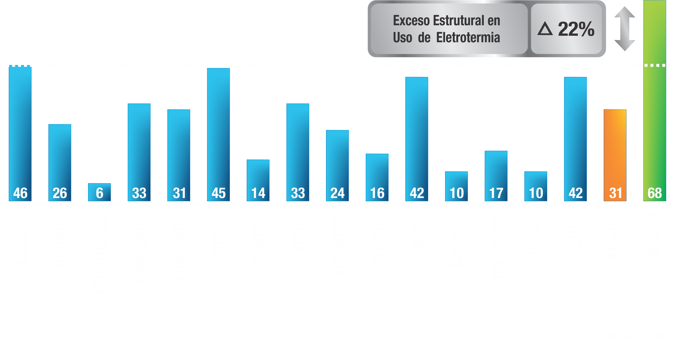
EFICIENCIA AMPLIA: CASO BRASILEÑO
CALEFACCIÓN DE AGUA RESIDENCIAL DE BRASIL X MUNDO
PRESENCIA DE CALEFACCIÓN DE AGUA VIA ELETRICIDAD EM VIVIENDAS
Fuente: ECI, Eurostast, Euromonitor, Programa SAVE, IEEJ, PUC/PROCEL, Análise Booz Allen.

Slide 14
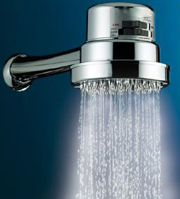
EFICIENCIA AMPLIA: CASO BRASILEÑO
ENERGÍA ELÉCTRICA ES LA FUENTE MAS UTILIZADA PARA CALEFACCIÓN DE AGUA EN EL SEGMENTO RESIDENCIAL
Excluyendo los que no calientan el agua, 90% de la población utiliza energía eléctrica.
Fuente: Eletrobrás – 2005.

Slide 15
EFICIENCIA AMPLIA: CASO BRASILEÑO
APLICACIÓN DEL FACTOR PARA CALEFACCIÓN DE AGUA
Eficiencia de la matriz eléctrica:
81%
Produção de
Eletricidade
172
Perdidas en transporte
y distribución: 16,5%
DUCHA ELÉCTRICA
Transporte/
Distribuição
122
Eficiencia de la ducha:
95%
Energia final
105
Energia útil
100
Agua
Caliente
Perdidas en transporte
y distribución: 10%
Perdidas en el sistema de calefacción:
18% calentador de paso
5% red de distribución
CALEFACCIÓN A GAS
Transporte/
Distribuição
142
Energia final
128
Energia útil
100
Agua
Caliente

Slide 16
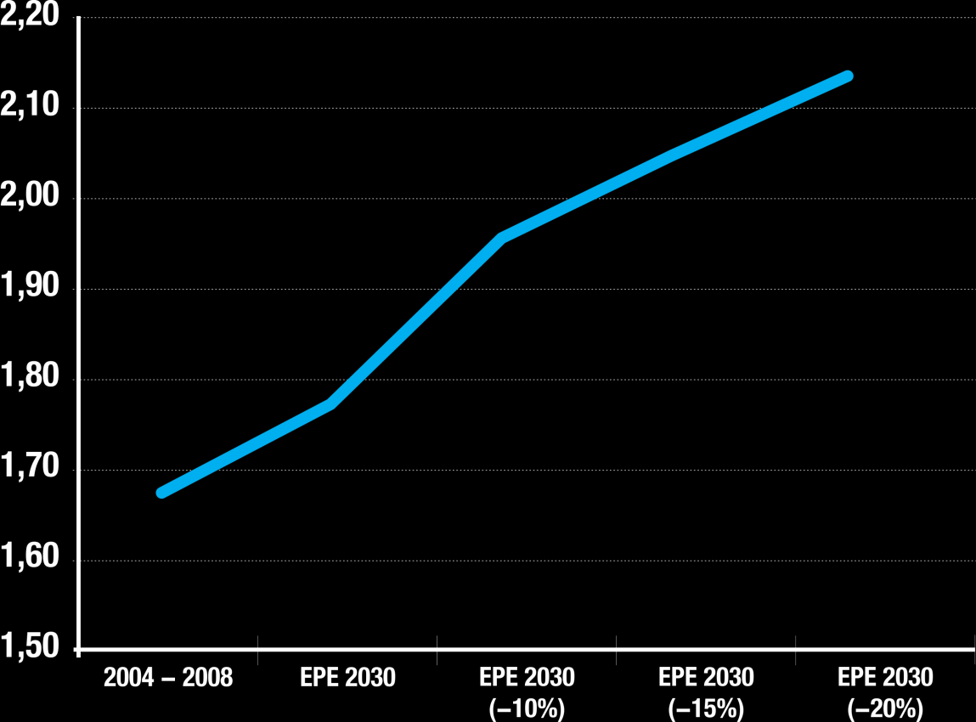
EFICIENCIA AMPLIA: CASO BRASILEÑO
PERSPECTIVAS DE EVOLUCIÓN DEL FACTOR PARA 2030
FACTORES DE CONVERSIÓN ENERGÍA PRIMARIA
FACTORES DE CONVERSIÓN ENERGÍA PRIMARIA
Electricidad
Gas
Chile
2,00
1,10
EE. UU.
3,34
1,05
Francia
2,58
1,11
Alemania
3,04
1,06
Japón
2,71
1,12
Fuente: Adaptación propia desde EPE, 2007.

Slide 17
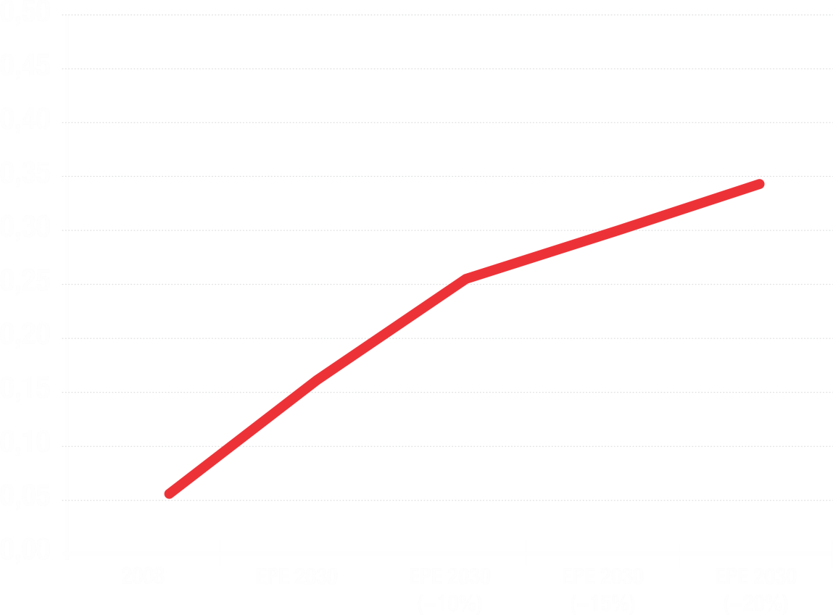
EMISIONES DE CO₂: CASO BRASILEÑO
PERSPECTIVAS DE EVOLUCIÓN DE LAS EMISIONES EN 2030
FACTOR DE EMISIÓN CO₂ (ton/MWh)
FACTOR DE EMISIÓN CO₂
(ton/MWh)
Electricidad
Gas
Chile
0,31
0,20
Reino Unido
0,54
0,19
Alemania
0,56
0,24
Japón
0,92
0,18
Fuente: Adaptación propia desde ONS, 2010 e MCT, 2010.
Notes:
17

Slide 18
AGENDA
ENERGÍA Y EFICIENCIA: EL CASO BRASILEÑO
EDIFICACIONES EFICIENTES
CONCLUSIONES Y DESAFÍOS DEL GAS LP

Slide 19
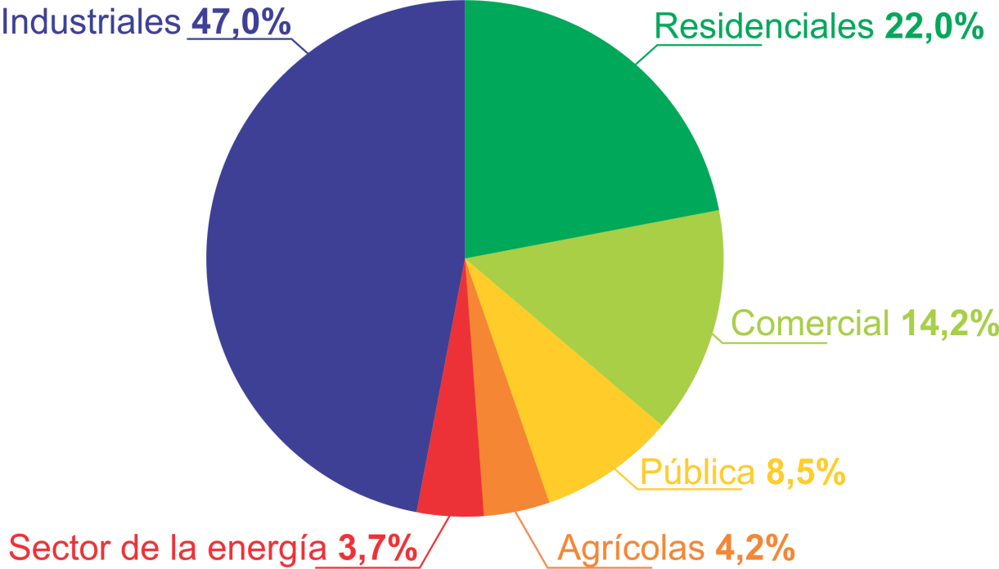
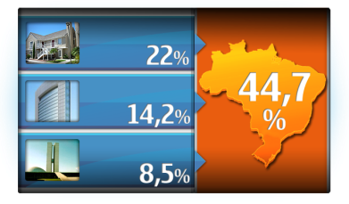
CERTIFICADO Y ETIQUETA EN BRASIL: COBERTURA
CONSUMO DE ELECTRICIDAD EN BRASIL
Residencial
Comercial
Público
Fuente: LABEEE, 2009 apud EPE, 2009.

Slide 20
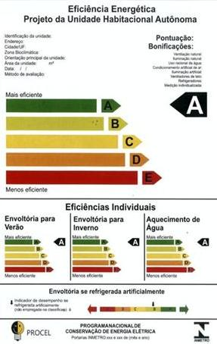
CERTIFICADO Y ETIQUETA EN BRASIL
Certificación energética en edificios comerciales y públicos:
Requerimientos energéticos para:
iluminación (30%);
envolvente (30%);
aire acondicionado (40%).
Certificación energética en edificios de viviendas:
Requerimientos energéticos para:
agua caliente;
envolvente;
sistemas en las zonas comunes de edificios multifamiliares, tales como iluminación, ascensores, bombas.
Los puntos varían de “A” a “E” y son una media de las categorías.

Slide 21
CERTIFICADO Y ETIQUETA EN BRASIL
DEPARTAMENTOS
CASAS
EDIFÍCIOS
ÁREAS DE USO
COMUNES
Iluminación
Envolvente
Envolvente
Envolvente
Sistema de
calefacción de agua
Ascensores
Sistema de
calefacción
de agua
Sistema de
calefacción
de agua
Sistema de
calefacción
de agua
Bombas centrífugas
Equipamentos

Slide 22
CERTIFICADO Y ETIQUETA EN BRASIL
MEJORAS IMPLEMENTADAS EN EL REGLAMENTO:
Incorporación de sistema de calefacción de agua en el calculo de la eficiencia de la edificación (y metodología para dimensionamiento del sistema);
Adecuación de los pesos relativos al análisis del sistema de calefacción de agua en la edificación, pasando de 25% a 35% del consumo total de energía;
Penalización del uso del sistema de calefacción eléctrico (duchas y grifos eléctricos, entre otros), restringiendo el puntaje de la edificación para niveles entre “D” y “E”;
Inclusión de nuevas aplicaciones, como el sistema de acondicionamiento de aire a gas (con tablas de eficiencia específica) y de Refrigeradores a Gas;
Inclusión del Sindigás en la comisión técnica del MME para discusión de la evolución del reglamento.

Slide 23
CALEFACCIÓN DE AGUA: GAS X ELETRICIDAD
SISTEMA DE CALEFACCIÓN A GAS:
ALTA EFICIENCIA
Calentadores a gas del tipo instantáneo y de acumulación deben poseer certificación A o B
SISTEMA DE CALEFACCIÓN ELÉCTRICO:
BAJA EFICIENCIA
Calentadores eléctricos de paso, duchas y grifos eléctricos
D, para aparatos con potencia P ≤ 4.600 W;
E, para aparatos con potencia P > 4.600 W.

Slide 24
AGENDA
ENERGÍA Y EFICIENCIA: EL CASO BRASILEÑO
EDIFICACIONES EFICIENTES
CONCLUSIONES Y DESAFÍOS DEL GAS LP

Slide 25
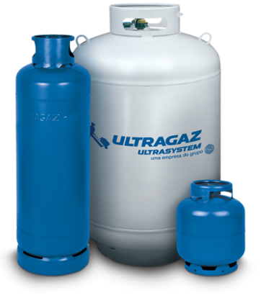
CONCLUSIONES
GAS LP ES LA ENERGÍA MAS EFICIENTE EN EDIFICACIONES
SOLUCIÓN ENERGÉTICA EXCEPCIONAL PARA COCINAR Y CALEFACCIÓN DE AGUA (IMPORTANCIA INMEDIATA EN EL PLAN ESTRATÉGICO DE BRASIL);
BRASIL ES EL 6º MAYOR MERCADO RESIDENCIAL DE GAS LP:
Cobertura de 100% de los municipios vía 40 mil distribuidores;
Atendimiento de 95% de la población con 103 millones de cilindros:
56 millones de viviendas;
181 millones de habitantes;
Mayor capilaridad comparado a la electricidad;
Energía limpia, competitiva e portátil.
Fuente: Sindigás, ANP, IBGE, WLPGA.

Slide 26
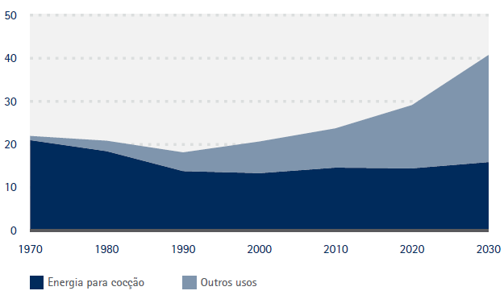
DESAFIO EN BRASIL: SECTOR RESIDENCIAL
EVOLUCIÓN DEL CONSUMO DE ENERGÍA EN EL SECTOR RESIDENCIAL
(10⁶ TEP)
Promover el uso de Gas LP
Energía para cocinar
Otros usos
Fuente: BEN (Balanço Energético Nacional) 2008

Slide 27
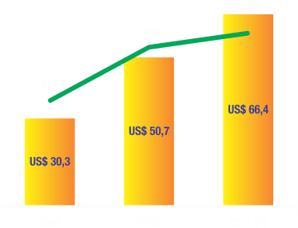
DESAFÍO EN BRASIL: SECTOR RESIDENCIAL
ESCENARIO INMOBILIARIO
LIBERACIÓN DE FINANCIACIÓN CON RECURSOS DEL SBPE E FGTS, 2011 (P):
Recursos: US$ 66,4 mil millones
Viviendas: 1,19 Millones
“MINHA CASA MINHA VIDA”:
Gobierno contrató 1 millón de unidades entre 2009 e 2010;
Segundo semestre nueva etapa del programa, "Minha Casa, 2”:
Meta de 2 millones de unidades en 4 años.
US$ M Millones
Unidades
Fuente: BC e Abecip, Projeção (P) Tendências Consultoria (dados até jan11).

Slide 28
DESAFÍO EN BRASIL: SECTOR RESIDENCIAL
POTENCIAL DEL GAS LP
VARIACIÓN DEL NUMERO DE FAMILIAS POR CLASSE DE RENTA (MIL):
CLASSE | TOTAL DE FAMÍLIAS EM 2009 | 2005 | 2006 | 2007 | 2008 | 2009 | 2010 (P) | 2011 (P) | MÉD. 11-14
D/E | 35.122 | 824 | (1.117) | (1.034) | (216) | 80 | (29) | 30 | (228)
C | 17.147 | 423 | 1.963 | 1.060 | 1.353 | 704 | 883 | 1.127 | 1.077
B | 6.824 | 416 | 187 | 498 | 606 | 267 | 489 | 466 | 589
A | 1.018 | 107 | 128 | 30 | 7 | 35 | 65 | 83 | 145
TOTAL | 60.111 | 1.781 | 1.161 | 553 | 1.751 | 1.087 | 1.503 | 1.510 | 1.518
1.000 aa
500 aa
Aproximadamente 1,5 millón de familias formadas al año hasta 2014
POTENCIAL DO USO DEL GAS LP EN NUEVOS EMPRENDIMIENTOS:
240.000 toneladas al año;
Inversión de US$ 115 Millones al año para captura de 30% del potencial.
Fuente: IBGE – PNAD (Cenário Regional de classe de renda set/10) e Projeção (P) Tendências Consultoria.

Slide 29
CONCLUSIONES
GAS LP ENERGÍA EXCEPCIONAL
CONTRIBUYE PARA EL DESENVOLVIMIENTO DE UN MODELO SUSTENTABLE DE ENERGÍA CON:
Reducción del consumo de energía primaria en termoeléctricas;
Reducción de las emisiones de CO₂ e NOx (Termoeléctrica a GN);
Reducción adicional de las emisiones de CO, CO₂, SOx, NOx y MP (Termoeléctrica a aceite combustible);
Alivio en los sistemas de transmisión y distribución de energía eléctrica, incluso en los períodos de punta.

Slide 30
AURELIO M. FERREIRA
aurelio.ferreira@ultragaz.com.br
+55 (11) 3177-6227

